Slide 1
-
это жизнь
Реки и водоемы Ярославской области
ППП

Slide 2
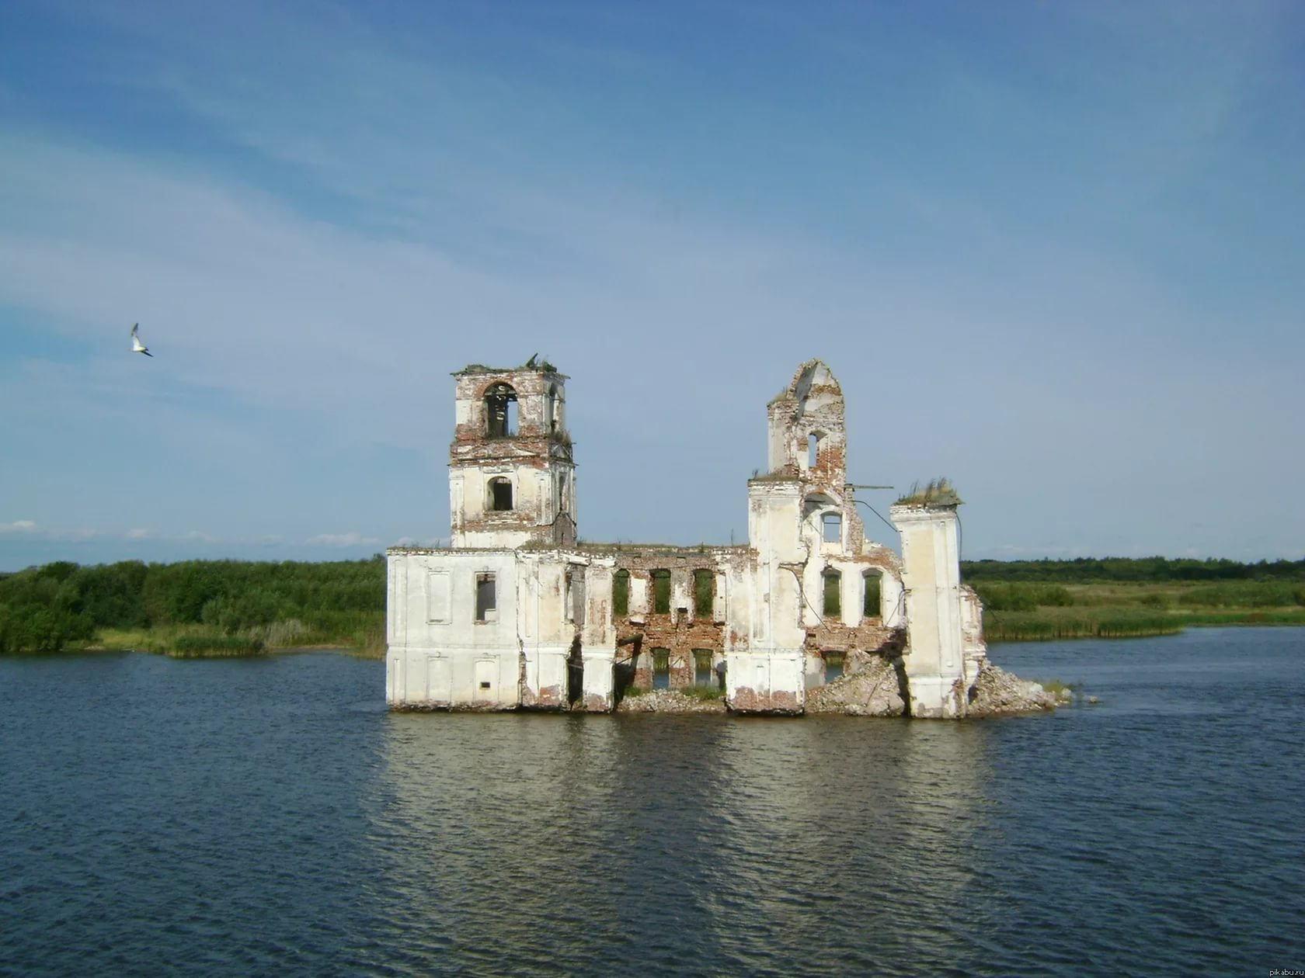
«Вода, у тебя нет ни вкуса, ни цвета, ни запаха, тебя невозможно описать, тобой наслаждаются, не ведая, что ты такое. Нельзя сказать, что ты необходима для жизни: ты — сама жизнь. Ты наполняешь нас радостью, которую не объяснить нашими чувствами.»
Антуан де Сент- Экзюпери

Slide 3
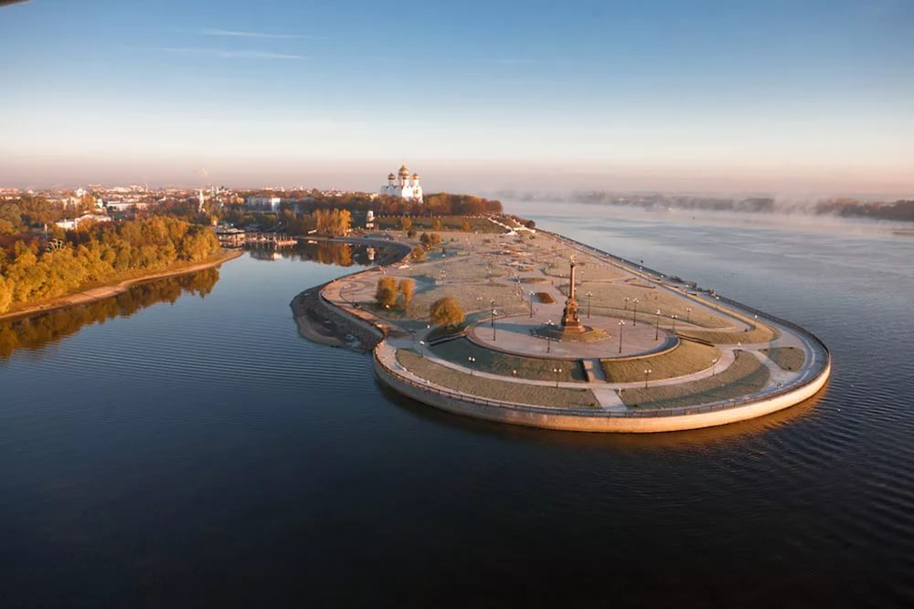
Реки и водоемы Ярославской области
По территории Ярославской области протекает 4327 рек общей протяженностью 19 340 км. Наибольшее количество — 3696 — составляют ручьи и очень маленькие речки, длина которых не превышает 10 км. Длину от 11 до 20 км имеют 245 речек, от 21 до 50 км имеют 64 реки; от 51 до 200 км — 18 рек и, наконец, 11 относительно крупных рек области имеют длину от 101 до 150 км. Большинство из этих рек несут свои воды в главную реку - Волгу, являясь её притоками или притоками её притоков. Несколько рек впадает в озеро Неро и Плещеево, а также в реку Кострому.

Slide 4
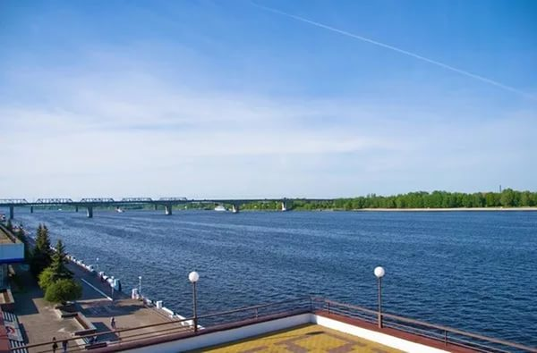
Волга – протяженность 3530 км. Входит в Ярославскую область у села Прилуки Угличского района. Протяженность реки на территории области — 340 км, а средняя ширина в естественном русле — 500—650 м. От Прилук Волга течет на север. 312 км: Углич, на правом берегу крутой излучены Волги. 315 км: впадает река Корожечна. 345 км: город Мышкин, на левом берегу. На 344 км напротив Мышкина в Волгу впадает река Юхоть. 428 км: на 22 км вдоль Волги по обоим ее берегам тянется Рыбинск. В этом месте Волга меняет свое направление на юго-восточное. В районе Рыбинска в Волгу впадает Шексна. 481 км: Тутаев, на правом берегу. 516 — 524 км: по обеим берегам Волги находится Ярославль. В районе Ярославля в Волгу впадает река Которосль. 584 км: в районе правобережного поселка Коминтерн Волга входит в Костромскую область.

Slide 5
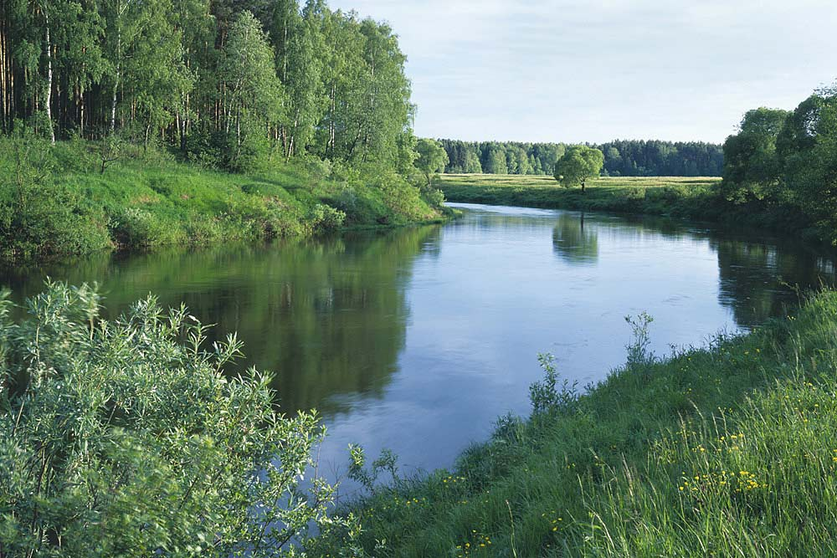
Ко́торосль (стар. название Которость) — река в европейской части России, протекает по Ростовскому, Гаврилов-Ямскому и Ярославскому районам и городскому округу Ярославль Ярославской области. Образуется от слияния двух рек — Устья и Вёксы. Правый приток реки Волги, впадает в неё на 2623 км от устья, в районе Горьковского водохранилища. Длина — 126 км (вместе с Вёксой — 132 км), площадь бассейна — 6370 км². Крупнейшие притоки — Лахость (правый) и Пахма (левый). На реке расположены город Гаврилов-Ям, посёлок городского типа Красные Ткачи и (при впадении в Волгу) город Ярославль.

Slide 6
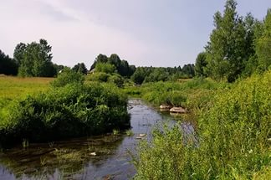
Черёмуха впадала, как правый приток, в Волгу в историческом центре города Рыбинск. Ныне впадает в Горьковское водохранилище. Узкий мыс между Черёмухой и Волгой в центре Рыбинска называют Стрелка, районы города по правому берегу Черёмухи имеют общее название «За Черёмухой».
Длина — 73 км, площадь бассейна — 661 км². Ширина русла от 10 до 40 м. Река несудоходная, за исключением устья, которое используется Рыбинским портом для стоянки судов.

Slide 7
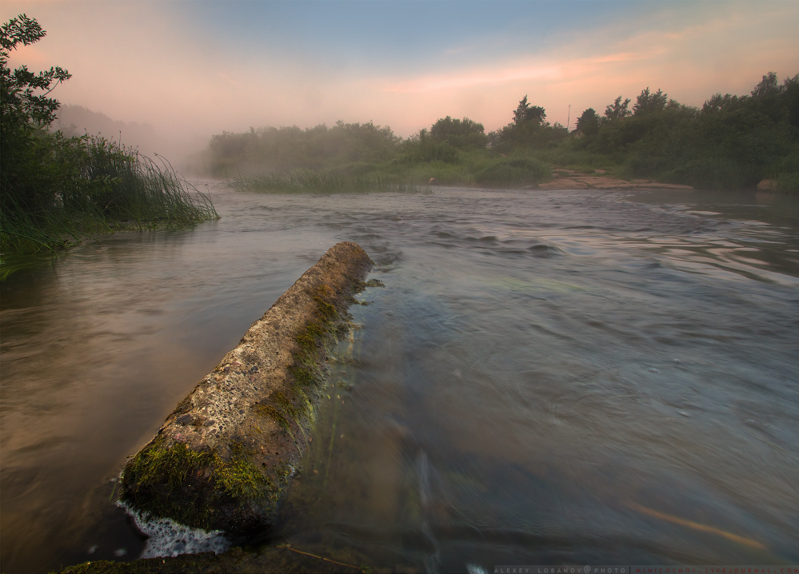
Соть — река в европейской части России; протекает по Ярославской области, в верхнем течении — по Первомайскому району, в нижнем — на границе районов Даниловского на западе и Любимского на востоке. Берёт начало на Даниловской возвышенности, течёт на юго-восток, впадает с северо-запада, рядом с устьем реки Воньга, в Костромской залив Горьковского водохранилища, до создания которого была правым притоком реки Костромы. Длина — 144 км, площадь бассейна — 1460 км².

Slide 8
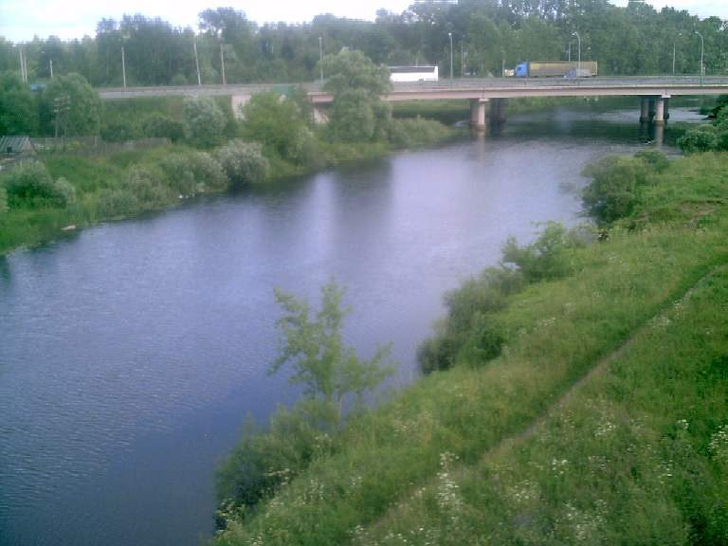
У́стье — река в Ярославской области России. Длина — 153 километра, площадь бассейна 2530 км², средний расход воды в 42 км от устья 10,3 м³/сек. Река вытекает из болота с. Заозерье Угличского района. Вначале течёт в восточном направлении по территории современного Борисоглебского и Ростовского районов. У посёлка Семибратово она круто поворачивает на юг и около с. Николо-Перевоз сливается с р. Вёксой, образуя реку Которосль.

Slide 9
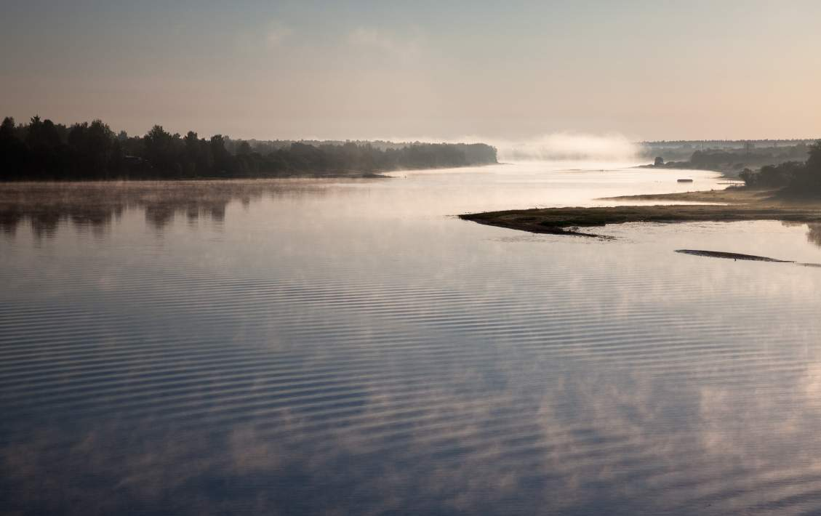
Сого́жа — река в Вологодской и Ярославской областях России, впадает в Рыбинское водохранилище на Волге. До создания Рыбинского водохранилища была притоком Шексны. Длина реки — 125 км, площадь её водосборного бассейна — 2950 км². Крупнейшие притоки — Сегжа, Ухтома, Сога (левые); Репа (правый). На реке расположен город Пошехонье.

Slide 10
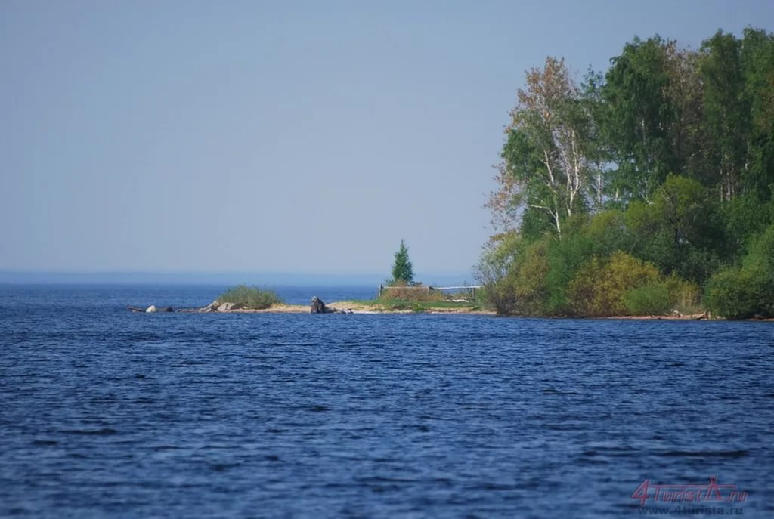
Рыбинское водохранилище на реке Волге и её притоках Шексне и Мологе. Расположено в основном в Ярославской области, на северо-западе, частично также в Тверской и Вологодской областях. Образовано в конце 1930-х — начале 1940-х годов водоподпорными сооружениями Рыбинского гидроузла, расположенного в северной части Рыбинска, перекрывающими русла двух рек: Волги и Шексны. Его площадь 1591 км², длина 430 км, наибольшая ширина 26 км при впадении в Волгу реки Унжа.

Slide 11
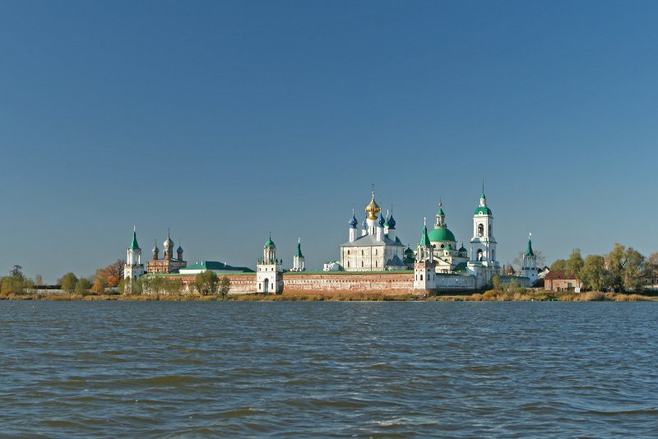
Не́ро (Росто́вское о́зеро) — пресноводное озеро на юго-западе Ярославской области России. Площадь — около 51,7 км². Длина 13 км, ширина 8 км, глубина — до 3,6 м. Озеро мелководно. Берега низменны. Дно покрыто толстым слоем сапропеля. Замерзает озеро в ноябре, вскрывается в апреле. Питание смешанное, с преобладанием снегового.
Озеру по оценкам приблизительно 500 тысяч лет. Оно одно из немногих озёр предледникового периода в центральной России. В озеро Неро впадает 8 притоков: Сара, Ишня, Кучебешь, Мазиха, Варус, Чучерка, Уница, Сула. Вытекает река Вёкса. На озере Неро расположен город Ростов.

Slide 12
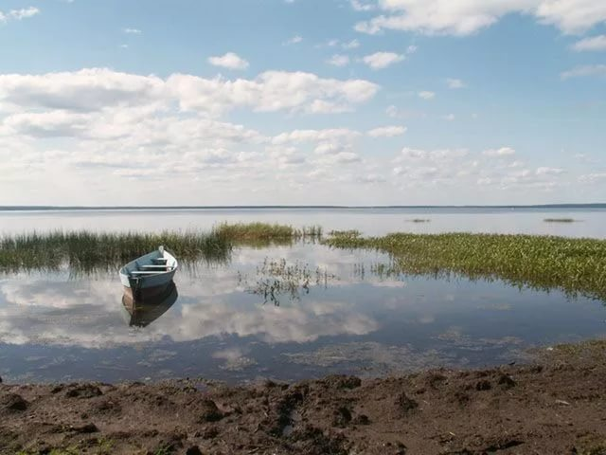
В план основных мероприятий по проведению в 2017 году в Российской Федерации Года экологии включена комплексная экологическая реабилитация озера Неро.

Slide 13
Плеще́ево о́зеро — моренное пресноводное озеро на юго-западе Ярославской области России. Входит в состав национального парка «Плещеево озеро». Площадь озера — около 51 км², наибольшая длина 9,5 км (от устья реки Трубеж до выхода из озера реки Вёксы), максимальная ширина 6,5 км (по линии село Соломидино — село Городище). Озеро имеет округлую форму, берега ровные, низменные, заболоченные. Максимальная глубина — до 25 м, средняя — 11 м. Впадающая река — Трубеж, вытекающая — Вёкса (Плещеевская). Возраст Плещеева озера около 30 тысяч лет. В конце XVII века на Плещеевом озере была построена «потешная» учебная флотилия Петра I.

Slide 14
Вода - ценнейший природный ресурс. Она играет исключительную роль в процессах обмена веществ, составляющих основу жизни. Огромное значение вода имеет в промышленном и сельскохозяйственном производстве. Защита водных ресурсов от истощения и загрязнения и их рационального использования для нужд народного хозяйства - одна из наиболее важных проблем, требующих безотлагательного решения. Охрана и рациональное использование водных ресурсов - это одно из звеньев комплексной мировой проблемы охраны природы.

Slide 15
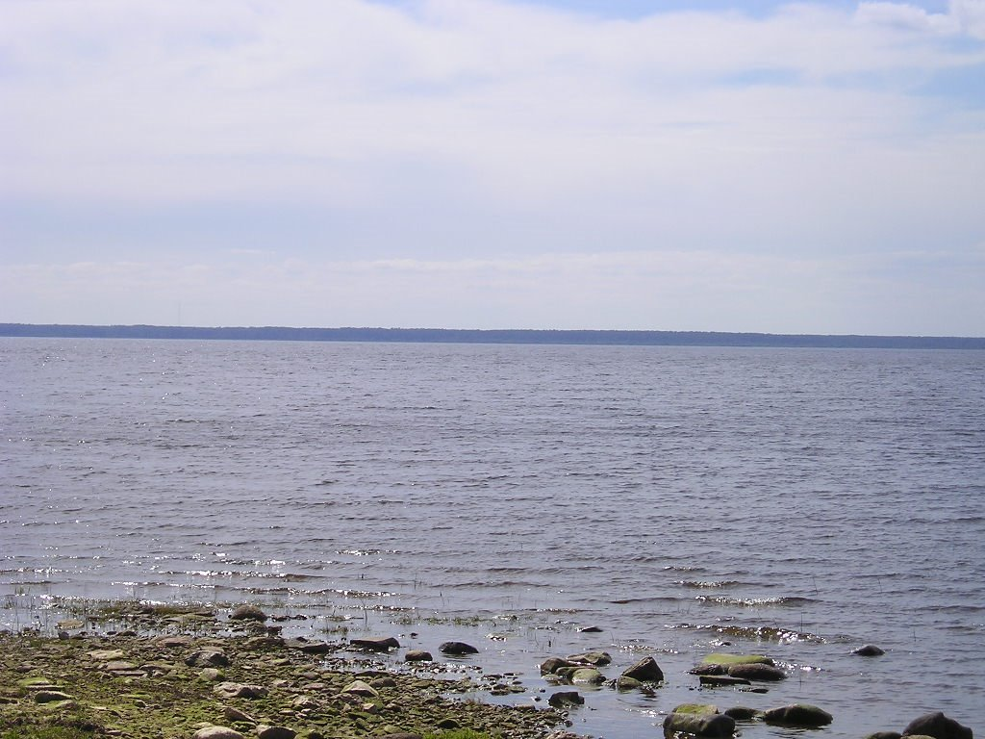
«Вода — красота всей природы. Вода жива, она бежит или волнуется ветром, она движется и дает жизнь и движение всему ее окружающему.»
Сергей Аксаков
Презентацию подготовила библиотекарь Симунина Л. Н.

